Slide 1
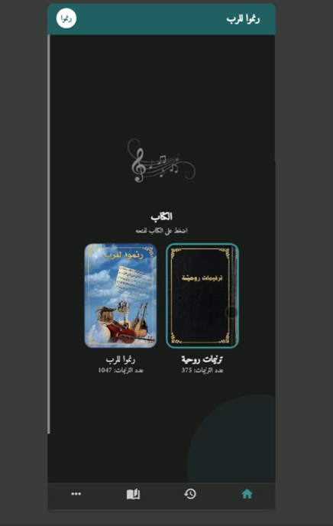
اختيار الكتاب
الصفحة الرئيسية:

Slide 2
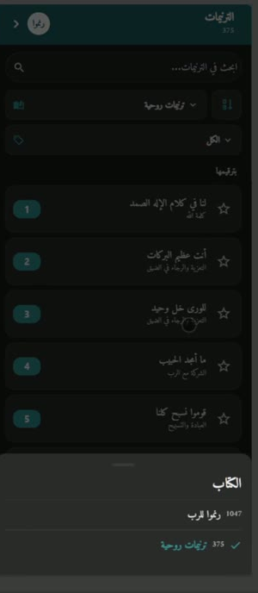
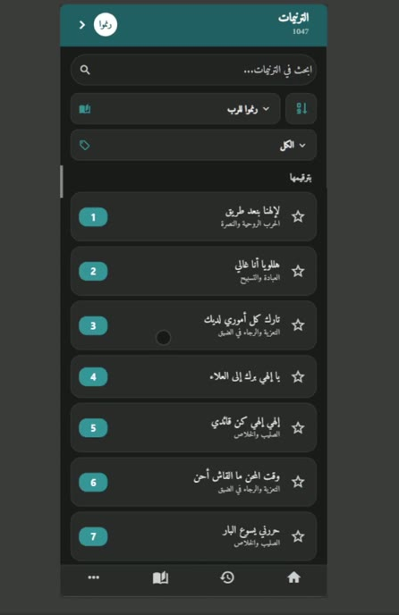
3
1
صفحة البحث
واختيار الترنيمة
2
4
الاختيار مفتوح من دون قيود
1- اختيار الكتاب
2- اختيار الموضوع
3- بحث عن الترنيمة إما رقم أو بدء كتابة أي كلمة تتذكرها في الترنيمة
4- اختيار الترنيمة من القائمة
1- اختيار الكتاب

Slide 3
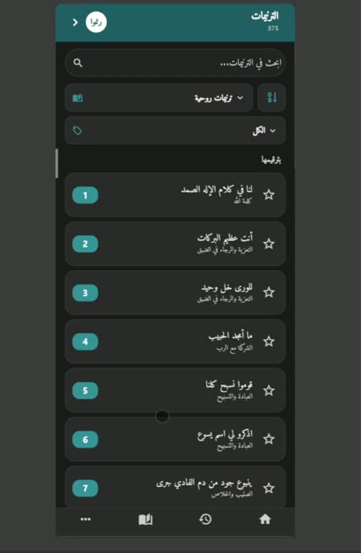
ترتيب القائمة بحسب
الأرقام أو
الأبجدية

Slide 4
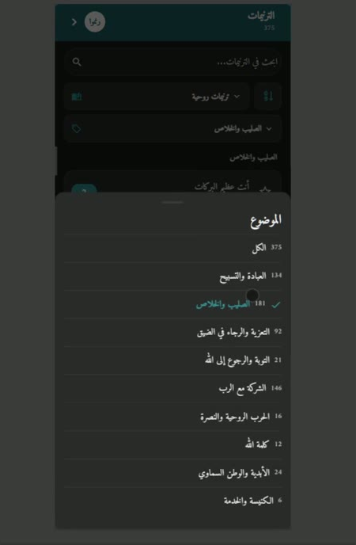
اختيار الموضوع:
- اختيار الموضوع اختياري
- كل ترنيمة تفيد عدة مواضيع
- الأرقام بجانب الموضوع هو عدد الترانيم في هذا الموضوع

Slide 5
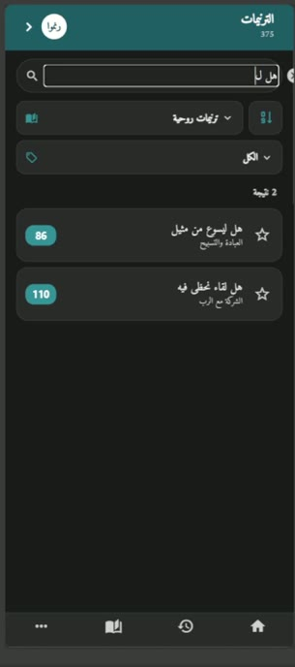
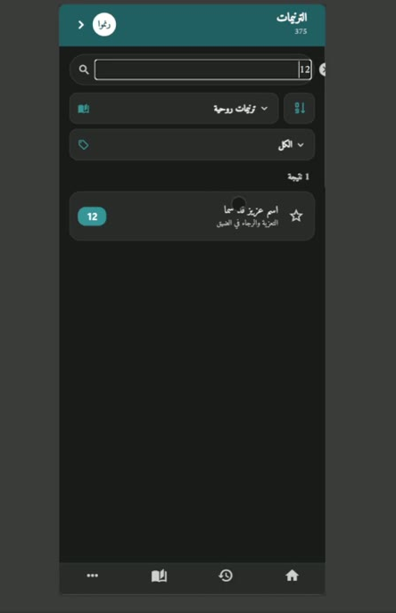
الغاء البحث
- بحسب كل كلمة مذكورة في الترنيمة
البحث عن الترنيمة:
- بحسب رقم الترنيمة
اختيار الترنيمة كمفضلة
كأمر اختياري لتكوين قائمة ترانيم تم ترنيمها سابقًا

Slide 6
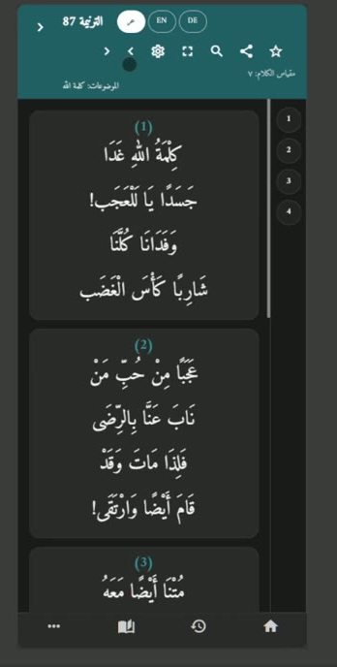
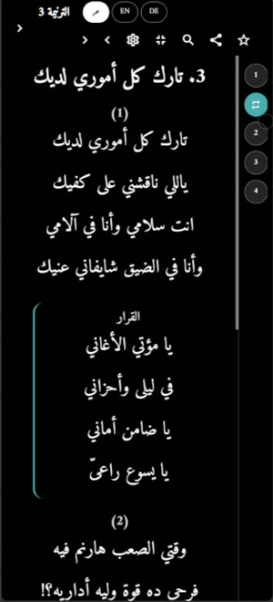
العودة للصفحة السابقة
صفحة الترنيمة
تصفح الترانيم بالتسلسل
اختيار الترنيمة كمفضلة
أدوات إعدادات عرض الترنيمة
لمشاركة نص الترنيمة
عرض الترنيمة على كامل الشاشة
للانتقال لصفحة البحث

Slide 7
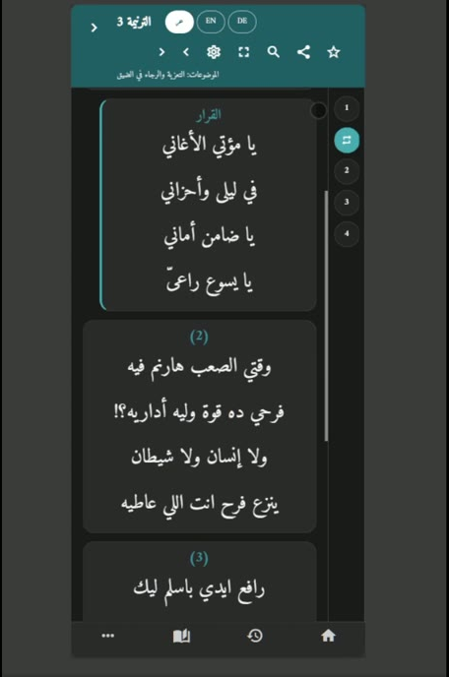
للانتقال السهل إلى الأبيات والقرار

Slide 8
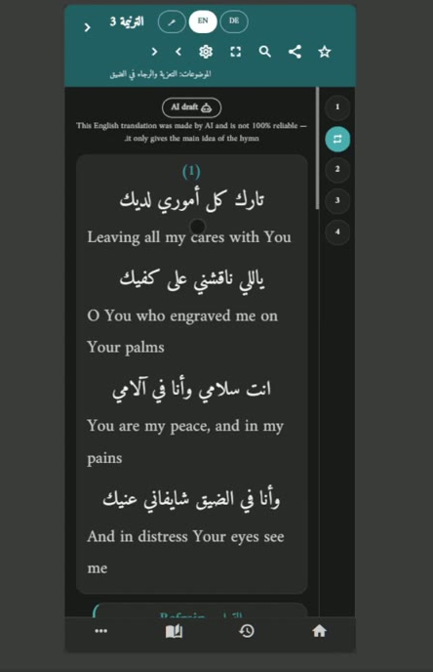
لعرض الترجمة بالألمانية
لعرض الترجمة بالإنجليزية

Slide 9
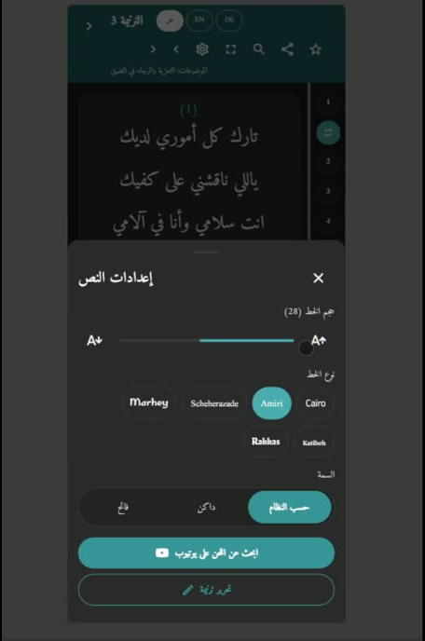
حجم الخط
نوع الخط
شاشة فاتحة أو غامقة
لبحث سريع عن الترنيمة في الانترنت

Slide 10
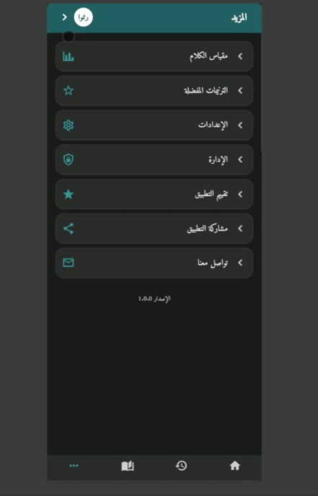
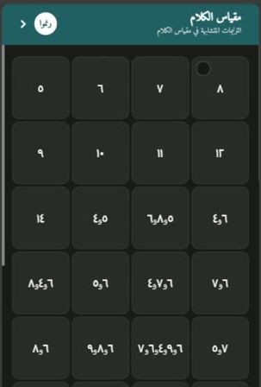
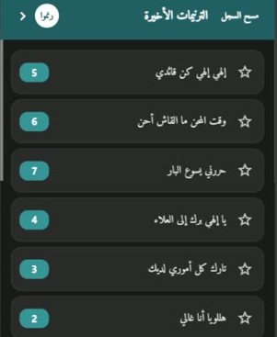
مقياس الكلام فقط لكتاب ترنيمات روحية
إعدادت البرنامج مشابهة لإعدادات الترنيمة
مشاركة التطبيق
إعدادت البرنامج

Slide 11
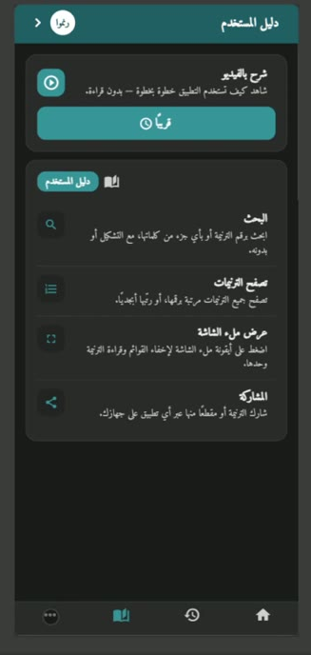
تعليمات البرنامج

